Slide 1
Best Practice Sachversicherungen
Firmen und Privatversicherungen
Update Leistungsprisma, Exkurs Bedingungsklauseln mit Praxiswirkung sowie Update und Ausblick afm Rahmenverträge
Referenten: Ringo Wilken, Marcel Schulte, Ulrich Kiesl
Hamburg, den 08. Oktober 2025

Slide 2
Agenda
Schadenfälle Sachversicherungen
Wichtige Klauseln
Rahmenverträge

Slide 3
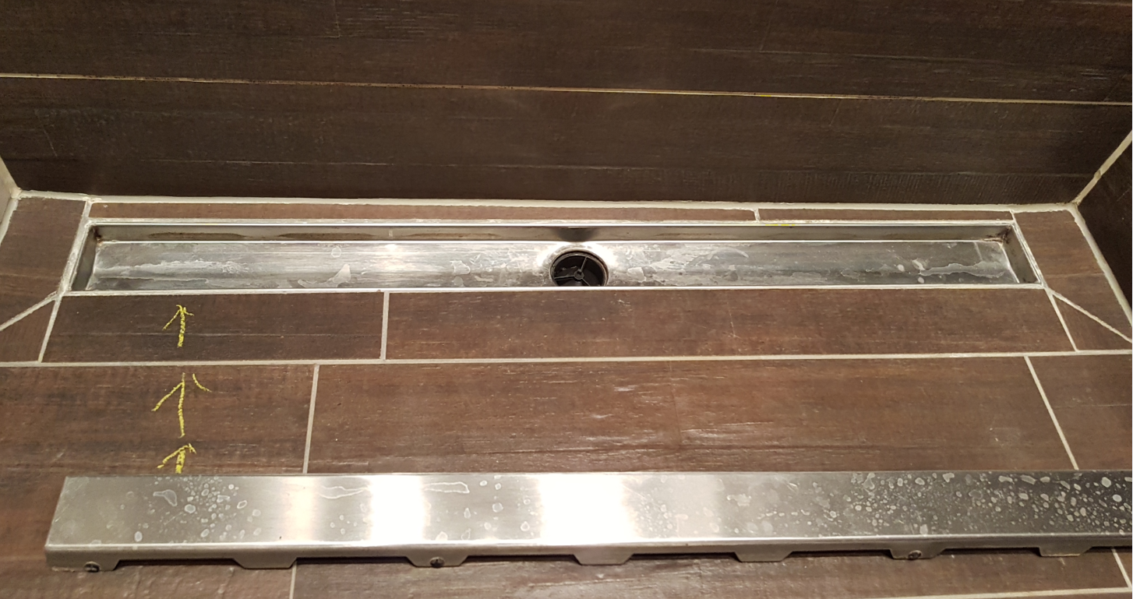
Schadenbeispiele
Der defekte Abfluss | Schadenmeldung
wie telefonisch bereits besprochen ist in unserem Badezimmer im Obergeschoss der Abfluss der Duschrinne undicht. Bemerkt haben wir dies aufgrund einer Wasserpfütze auf dem Fußboden in unserem Hauswirtschaftsraum im Erdgeschoss. Das Wasser kam aus dem Lüftungsauslass in der Decke (siehe Bilder). Dies war möglich, da beim Einbau der Duschrinne in dieses Lüftungsrohr eine Schraube gesetzt wurde. Das Problem hat sich bereits eine Sanitärfirma vor Ort zusammen mit einem Spezialisten für Leckortung angesehen. Die Duschrinne lässt sich leider nicht reparieren und muss ausgetauscht werden. Für die Abdichtung der neuen Duschrinne müssen umliegende Fliesen miterneuert werden. Sobald die Duschrinne entfernt ist, muss geprüft werden, ob weitere Feuchtigkeitsschäden in der Decke / Wand entstanden sind.
Ein Kostenvoranschlag liegt uns noch nicht vor. Die Sanitärfirma kümmert sich derzeit um einen Termin mit dem Fliesenleger. Dies kann allerdings aufgrund der sehr guten Auftragslage dauern.
Anbei wie gewünscht ein Bild von unserer Duschrinne.
Wie würden Sie entscheiden?

Slide 4
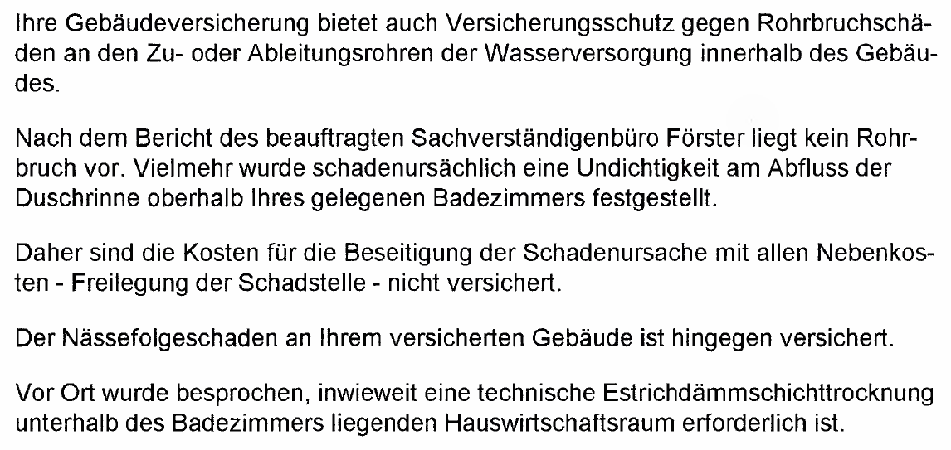
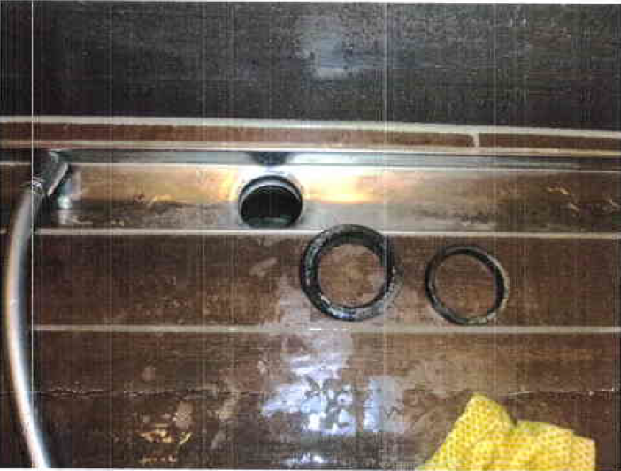
Schadenbeispiele
Der defekte Abfluss | Ablehnung Versicherer

Slide 5
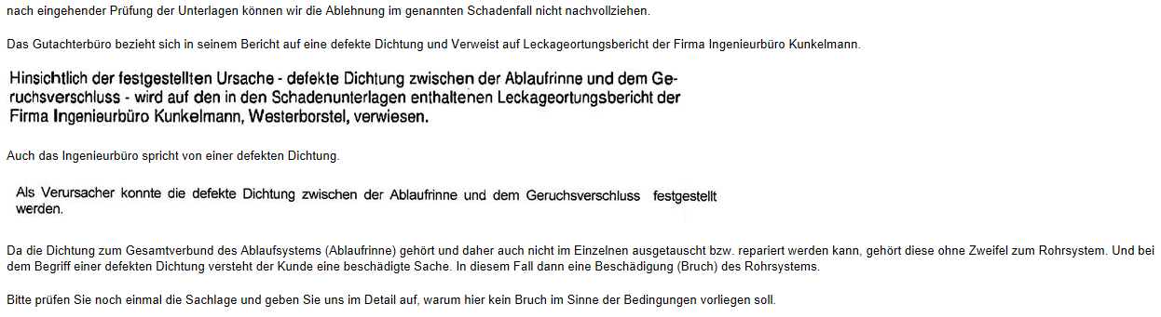
Schadenbeispiele
Der defekte Abfluss | Gegenargumentation

Slide 6
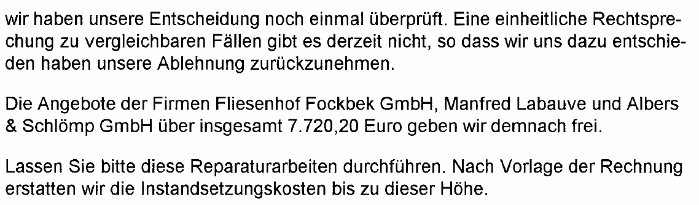
Schadenbeispiele
Der defekte Abfluss | finale Entscheidung

Slide 7
Schadenbeispiele
Wasserverlust im Außenpool | Schadenmeldung 2022
Leider sieht es so aus, als wenn auch wir mindestens eine Leckage an den frischwasserführenden Leitungen unseres Schwimmbades haben. Da wir über den Winter konstant das Wasser aus dem Schwimmbecken verloren haben, haben wir alle Absperrhähne der Pooltechnik ausstauschen lassen. Danach haben wir die Zu- und die Ableitung Bodenablauf der Pooltechnik abdrücken lassen - demnach hatten alle Leitungen Druckverlust. Um festzustellen, in welchem Rahmen der Wasserverlust über den Bodenablauf stattfindet, haben wir letzte Woche erneut hüfthoch Wasser in das Schwimmbad gefüllt und alle Absperrhähne verschlossen. Leider haben wir in 24 Stunden mindestens 6 cm Wasser verloren.
Die Stellen, an denen die Leitungen defekt sein müssen, wurden bisher noch nicht geortet.

Slide 8
Schadenbeispiele
Wasserverlust im Pool | Leckageortung
vom Leck am Südende des Pools hatte ich dich mit Email vom 13.07.23 informiert. Zum gestrigen Gasortungstermin wurde festgestellt, dass sich das zweite Leck am Nordende des Schwimmbades befindet unter der aufgestenderten Terrasse. Diese kann nicht nur wie vom Techniker eingezeichnet in einer Fläche 1 x 2 m zurückgebaut werden. Will man in diesem Bereich unter der Terrasse graben, muss die gesamte Terrasse in diesem Teil demontiert werden und die in Beton gegossene Unterkonstruktion entfernt werden. Erst danach kann man sich per Hand an die Grabungsarbeiten bis in 2 m Tiefe machen.
Nun ist die Schadensaufnahme abgeschlossen und wir benötigen eine Rückmeldung der Versicherung bezüglich der Schadensübernahme
Schaden insgesamt ca. 21.000 €
Wie würden Sie entscheiden?

Slide 9
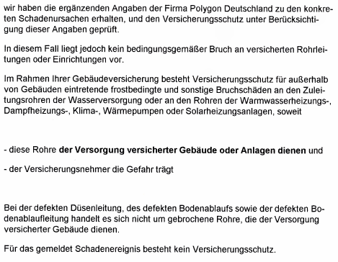
Schadenbeispiele
Wasserverlust im Pool | Ablehnung Versicherer

Slide 10
Schadenbeispiele
Wasserverlust im Pool | Chronik
Meldung an VSH – Außenpool nicht versichert … Beratungsfehler aus Beratung in 2005
Ablehnung Versicherungsschutz - Verjährung
Gegenargumentation regelmäßiger Service-Check | Einholung Rechtsgutachten
Ablehnung Versicherungsschutz – festhalten an der Auffassung
Diverse Gespräche und neuer Ansatz Tarifumstellung in 2020 als neue umfängliche Beratung mit Risikoaufnahme
Parallel Verhandlungen mit Gebäudeversicherer über Kulanz

Slide 11
Schadenbeispiele
Wasserverlust im Pool | finale Entscheidungen
VSH folgt teilweise der Argumentation und übernimmt 9.000 €
Gebäudeversicherer beteiligt sich am Schaden mit 7.000 €
Anteilige Übernahme durch afm aufgrund sehr guter langjähriger Kundenbeziehung auch als Empfehlungsmultiplikator 2.000 €
Gesamtentschädigung an Kunden 18.000 €

Slide 12
Schadenbeispiele
Wasser im Keller nach Unwetter | Ausgangslage
Starke Regenfälle
Wasser im Keller durch die Wand das Nachbarn (Doppelhaushälfte)
Wasser lief über ein Gefälle im Garten des Nachbarn in seinen Lichtschacht und seinen Keller
Wie würden Sie entscheiden?

Slide 13
Schadenbeispiele
Wasser im Keller nach Unwetter | Chronik
Gespräche mit dem Berater zu den Themen
  Wurde der Nachbar auf das Gefälle und die Beseitigung hingewiesen?
  Ablehnungsschreiben der Haftpflichtversicherung?
Ablehnung der Haftpflichtversicherung mit der Begründung höhere Gewalt
Eintritt zweiter Schadenfall
Einholung Rechtsgutachten

Slide 14
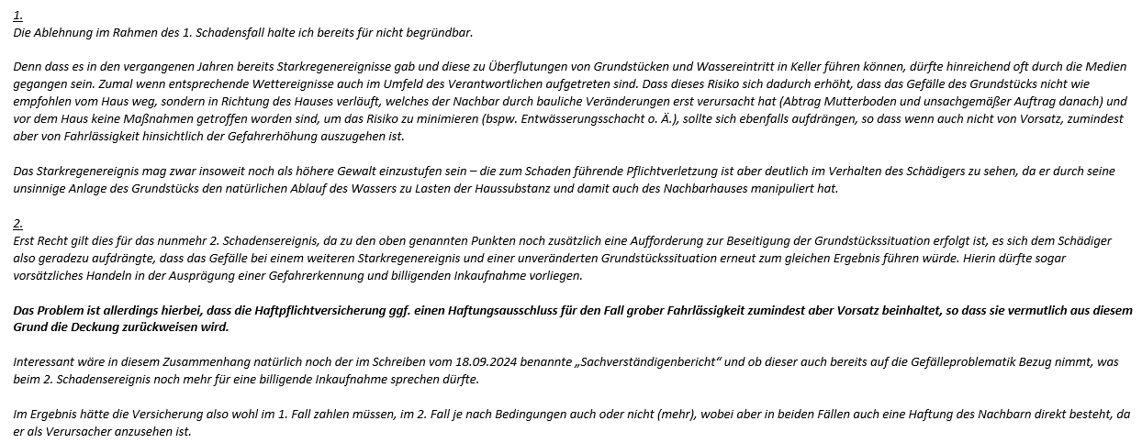
Schadenbeispiele
Wasser im Keller nach Unwetter | Chronik

Slide 15
Schadenbeispiele
Wasser im Keller nach Unwetter | finale Entscheidung
Übernahme der Kosten durch den Haftpflichtversicherer

Slide 16
Schadenbeispiele
Waschmaschinenschlauch | Ausgangslage
Die Kundin stellt noch schnell eine Waschladung an, hängt den Ablaufschlauch der Waschmaschine in das Waschbecken und verlässt die Wohnung, um einkaufen zu gehen. Währenddessen löst sich der Schlauch, Wasser tritt aus, und es entsteht ein erheblicher Wasserschaden an Möbeln und Fußboden.
Schadenhöhe gesamt ca. 8.700,00 €
Wie würden Sie entscheiden?

Slide 17
Schadenbeispiele
Waschmaschinenschlauch | Bewertung
Grobe Fahrlässigkeit liegt vor, wenn die im Verkehr erforderliche Sorgfalt in besonders schwerem Maße verletzt wird und dasjenige unbeachtet bleibt, was jedem hätte einleuchten müssen.
Wer eine Waschmaschine ohne ordnungsgemäße Sicherung des Ablaufschlauchs betreibt und die Wohnung verlässt, handelt nach ständiger Rechtsprechung grob fahrlässig.
Grad der Fahrlässigkeit | Typisches Verhalten | Kürzung der Entschädigung
leichte Fahrlässigkeit | Wohnung kurz verlassen, Schlauch gesichert | 0 %
mittlere Fahrlässigkeit | Schlauch nicht gesichert, kurz weggegangen | 25–50 %
grobe Fahrlässigkeit | Schlauch lose eingehängt, Wohnung für längere Zeit verlassen | 70–100 % Kürzung

Slide 18
Schadenbeispiele
Waschmaschinenschlauch | Ergebnis
Quotelung regelmäßig zwischen 80 % und 100 %
Ablehnung des Schadens durch den Versicherer (ältere Bedingungen)
Schaden wäre nach neueren Bedingungen versichert gewesen aufgrund der Klausel „Keine Leistungskürzung bei grob fahrlässiger Verletzung bei Herbeiführung eines Schadens“
Umdeckung des Vertrages auf anderen Versicherer mit aktuellen Bedingungen

Slide 19
Schadenbeispiele
Grob zusammengefasst
Der defekte Abfluss
Swimmingpool
Wasser im Keller nach Unwetter
Waschmaschinenschlauch
7.700,00 €
18.000,00 €
10.000,00 € +
8.700,00 €
44.400,00 € +

Slide 20
Wichtige Klauseln
Wohngebäude
Fugenschäden
Grundstücksbestandteile
Grobe Fahrlässigkeit Obliegenheiten
Mindestwindstärke
LW-Bruchschäden
(Starkregen)

Slide 21

Rahmenverträge
Concordia | Rechtsschutz
Verlängerung der Sondervereinbarung zum Sorglos-Rechtsschutz privat bis zum 31.05.2026
262,00 €
381,00 €
inkl. SorglosPlus

Slide 22

Rahmenverträge
Interlloyd 2025
Wohngebäude
  Die Sondervereinbarung gilt für die Tarife Protect Plus, Eurosecure Plus und Infinitus.
  Es gelten die folgenden Nachlässe:
    20 % Nachlass, sofern Vorvertrag schadenfrei
    15 % Nachlass, gemäß Annahmerichtlinien
  Bündelnachlässe können nicht angewendet werden
  Gegäude- und Mobiliarverglasung
    Wohnung / Ein-, Zweifamilienhaus
      Bis 120 qm 40 €
      Über 120 qm 55 €
      40 € (in Kombination mit Wohngebäude Eurosecure / oder Infinitus)
    Bündelnachlässe können nicht angewendet werden

Slide 23


Rahmenverträge
Wohngebäude
Interlloyd alt
Interlloyd neu
Ausgangsdaten:
Einfamilienhaus (selbstbewohnt)
PLZ 20355
BAK I
Baujahr 2000
Wohnfläche 140qm
Kellergrundfläche 80
Grunddeckung
Keine Vorschäden
Infinitus
  1.418,10 €
Eurosecure Plus
  1.039,65 €
Infinitus
  1.115,03 €
Eurosecure Plus
  920,67 €
Smart Consult
alt. Excel-Rechner
(BeraterPortal)
Neuer Excel-Rechner
Onlinerechner übers BeraterPortal mit Release Oktober

Slide 24
afm Empfehlungen | Einfamilienhäuser
Interlloyd Wohngebäude 2025
Neue Selbstbehaltsmodelle
  Wegfall generelles SF-System (Zuschlag 25%)
  Wahl zwischen 0 €, 500 €, 1.000 € oder SF-System
Vorteile Teilsanierung / Modernisierung
  Erneuerung der Fugen
  Erneuerung der Heizung
Nachlässe
  Selbstgenutzte Immobilie
  Hausrat-Kombi-Nachlass
  Energieeffizienzklasse B oder besser
  Starkregen Plus
    ersetzt Gebäudeschäden durch Starkregen, bei denen das Grundstück nicht vollständig überschwemmt wurde, oder der Balkon / die Dachterrasse überflutet wurde
    Schließung des afm Eurosecure 2008
Überarbeitung der gesamten afm Interlloyd Produktwelt | Vereinfachung, weniger Sonderregelungen

Slide 25
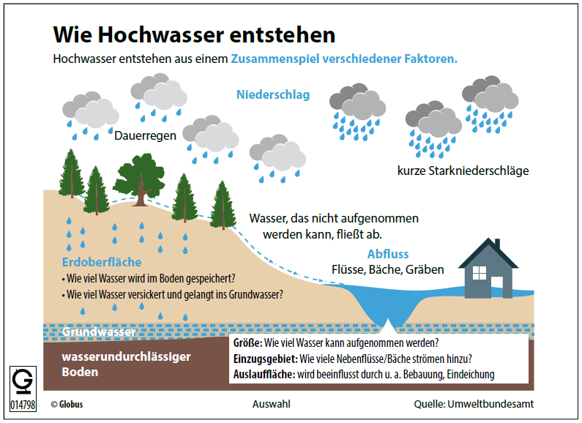
Bausteine in der Gebäudeversicherung
Elementar
Was verbirgt sich genau Hinter dem Begriff Überschwemmung?
Überschwemmung ist eine Überflutung des Grund und Boden,
auf dem das Gebäude steht ………, durch
Ausuferung von oberirdischen (stehenden oder fließenden) Gewässern,
Witterungsniederschläge
Nicht versichert sind ohne Rücksicht auf mitwirkende Ursachen Schäden durch
Sturmflut
Grundwasser
Eine Ansammlung von Wasser beispielsweise auf Flachdächern
oder Balkonen stellt keine Überflutung des Grund und Boden, ebenso
das Ansammeln von Niederschlagswasser in Lichtschächten
oder Niedergängen von Kellerzugängen

Slide 26
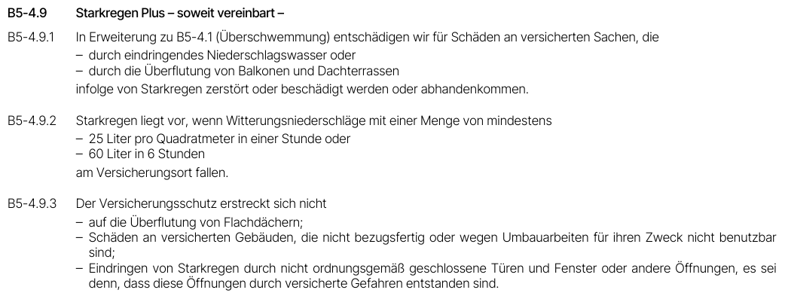
Bausteine in der Gebäudeversicherung
Starkregen als Ergänzung zur Elementarversicherung
„Starkregen Plus
Die neue Ergänzung zur Elementardeckung. Jetzt auch bei starken Niederschlägen. Besonders bei Schäden, die durch eindringendes Niederschlagswasser oder durch eine Teilüberflutung von Balkonen und Dachterrassen entstehen.“
Sonderkündigungsrecht für den Baustein (3 Monate in Textform)
Höchstentschädigung 1 Mio. € / Jahr

Slide 27
Rahmenverträge
Interlloyd 2025
Hausrat
  Die Sondervereinbarung gilt für die Tarife Protect Plus, Eurosecure Plus und Infinitus.
  Es gelten die folgenden Nachlässe Protect Plus / Eurosecure Plus :
    20 % Nachlass, sofern Vorvertrag schadenfrei
    15 % Nachlass, gemäß Annahmerichtlinien
  Es gelten die folgenden Nachlässe Infinitus:
    5 % Nachlass, sofern Vorvertrag schadenfrei
  Bündelnachlässe können nicht angewendet werden

Slide 28

Rahmenverträge
Hausrat
Interlloyd alt
Interlloyd neu
Ausgangsdaten:
Wohnung / Mehrfamilienhaus
PLZ 20355
BAK I
Wohnfläche 90qm
Grunddeckung
Keine Vorschäden
Infinitus
  219,47 €
Eurosecure Plus
  144,68 €
Infinitus WF
  196,63 €
Eurosecure Plus
  144,89 €
Smart Consult
alt. Excel-Rechner
(BeraterPortal)
Neuer Excel-Rechner
Onlinerechner übers BeraterPortal mit Release Oktober

Slide 29
Rahmenverträge
Interlloyd 2025
Privathaftpflicht
  Die Sondervereinbarung gilt ausschließlich für den Tarif Infinitus.
  Es gelten die folgenden Nachlässe:
    15 % Nachlass, sofern Vorvertrag schadenfrei
    10 % Nachlass, gemäß Annahmerichtlinien
  Bündelnachlässe können nicht angewendet werden
  Haus- und Grundbesitzerhaftpflicht
  Die Sondervereinbarung gilt ausschließlich für Einfamilienhäuser.
  Es gelten die folgenden Prämien:
    Einfamilienhaus 44,00 € netto / Jahr

Slide 30

Rahmenverträge
Privathaftpflicht
Interlloyd alt
Interlloyd neu
Ausgangsdaten:
Familiendeckung
Keine SB
PLZ 20355
Keine Vorschäden
Infinitus (bis 40)
  88,93 €
Infinitus (Ü 40)
  71,14 €
Infinitus (bis 40)
  92,13 €
Infinitus (Ü 40)
  73,70 €
Smart Consult
alt. Excel-Rechner
(BeraterPortal)
Neuer Excel-Rechner
Onlinerechner übers BeraterPortal mit Release Oktober

Slide 31
Rahmenverträge
Provinzial | Verwalter
Gebäudeversicherung Mehrfamilienhäuser | Konzept im Überblick
  Grundlage aktuelles Bedingungswerk aus privat VGB | Sideletter (im Einzelfall individualisierbar)
  ab 25.000,00 € Prämienvolumen (lieber 50.000,00 €)
  10.000 M/1914 Basis (vorbehaltlich Risikoort)
  Überwiegend wohnwirtschaftliche Nutzung
  Zielschadenqoute der letzten 5 Jahre (gemessen an der Angebotsprämie) – 55%
  Baukastenprinzip ähnlich ImmoPlus zu weiteren Bausteinen wie unbenannte Gefahren, Glas, Elementar, Haustechnik, innere Unruhen, Ableitungsrohre bis 5.000 €, Vermieter Plus

Slide 32
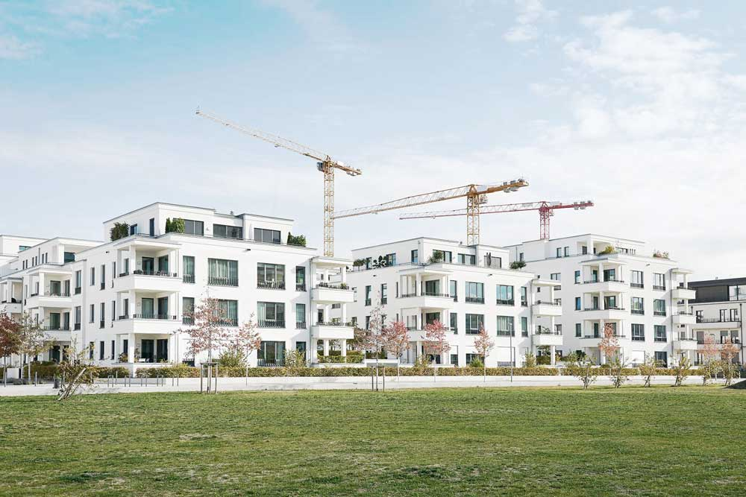
Rahmenverträge
Interlloyd
diverse
MRHT
Immoplus
  4-20 Einheiten
Weiterer Anbieter in Verhandlung
Provinzial
  Mindestprämie 25k
R+V
  100 Einheiten
  40% SQ
Weitere Anbieter in Verhandlung
  200+ Einheiten
Excel-Objekteliste
inkl. Rechner
(BeraterPortal)
Fragebogen
Liste mit Rechner
über MRHT

Slide 33
Rahmenverträge
Concordia | Agrar
In Ausarbeitung

Slide 34

Vielen Dank für Ihre Aufmerksamkeit

